Slide 1


การพัฒนาระบบพาสปอร์ตโดยใช้ดอทเน็ตเทคโนโลยี
Development Passport System using .NET Technology
นาย ธนะวุฒิ เข็มทอง 43015358
นาย ภาณุรักษ์ มูลขำ 43015377

Slide 2
อาจารย์ที่ปรึกษา
รศ. บรรจง ปยธํารง

Slide 3
Webservice
เวปเซอร์วิช (Web Services) คืออีกผลพวงหนึ่งที่เกิดขึ้น ซึ่งตอบสนองความต้องการการแลกเปลี่ยนข้อมูลที่กระจัดกระจายในแอปพริเคชั่นและเว็บไซต์ต่างๆกันให้ได้อย่างสมบูรณ์ ทำให้สามารถควบคุมเทคโนโลยีและข้อมูลรอบตัวได้ เกิดจากการรวบรวมเนื้อหาและขอมูล และนำข้อมูลเหล่านั้นมาใช้งานร่วมกันได้อย่างมีประสิทธิภาพ

Slide 4
ระบบ Passport
ระบบ พาสปอร์ต เป็นส่วนพื้นฐานของ Web Services ซึ่งทำหน้าที่เก็บข้อมูลเกี่ยวกับผู้ใช้ออนไลน์ ตั้งแต่ข้อมูลส่วนตัวไปจนถึงสิทธิของผู้ใช้คนนั้นในการเข้าถึงข้อมูลต่างๆ ในเครือข่าย จะทำให้ผู้ใช้สามารถเข้าถึงข้อมูลได้รวดเร็วและช่วยลดขั้นตอนการซื้อขายออนไลน์ และต้องมีการรักษาความปลอดภัยทางข้อมูลที่ดี

Slide 5
ขั้นตอนการพัฒนาระบบ
สวนการศึกษาระบบที่มีอยูเดิม
สวนการวิเคราะหและการออกแบบระบบ
ปรึกษาปัญหาในการพัฒนาระบบ
สวนการพัฒนาระบบ
ตรวจสอบในแต่ละ
ส่วนของระบบก่อนนำมารวม
รวมระบบต่างๆ
ตรวจสอบสมบูรณ์ของระบบ

Slide 6
การออกแบบ
การออกแบบแบ่งออกเป็น 2 ส่วน
1 ระบบร้านค้าออนไลน์
2 ระบบ passport

Slide 7
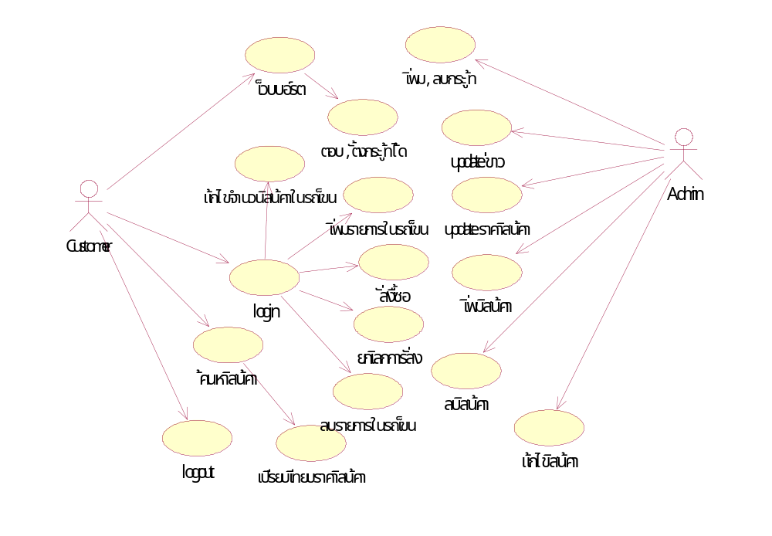
ระบบร้านค้าออนไลน์

Slide 8
การทำงานของระบบร้านค้าออนไลน์
เว็บไซต์ร้านค้า B
เว็บไซต์ร้านค้า A
ระบบพาสพอร์ต
ร้านค้าออนไลน์

Slide 9
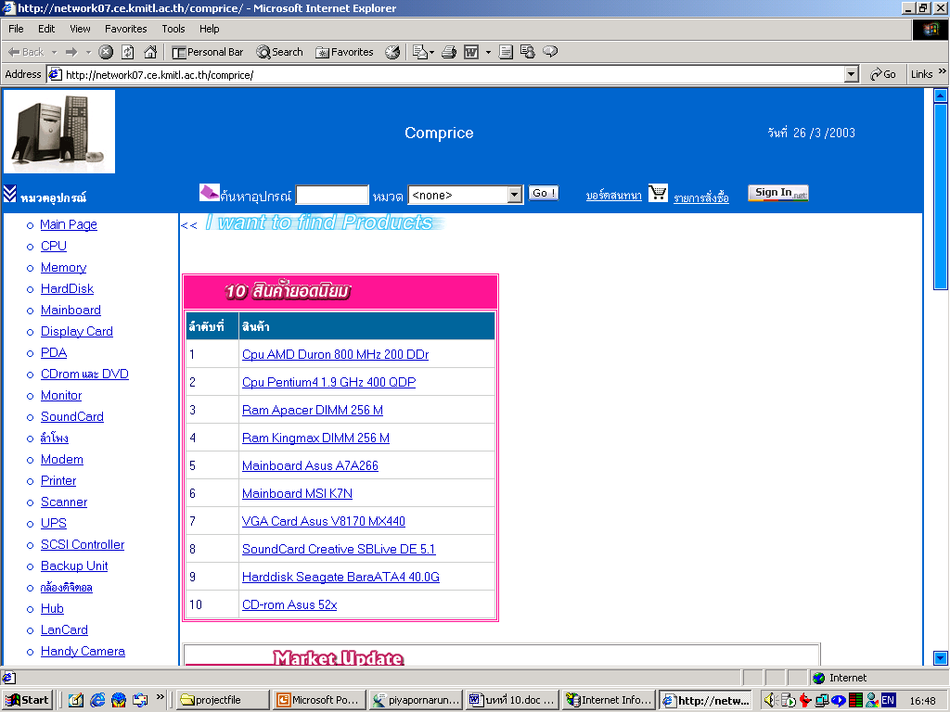
ระบบร้านค้าออนไลน์
หน้าแรกของร้านค้าออนไลน์

Slide 10
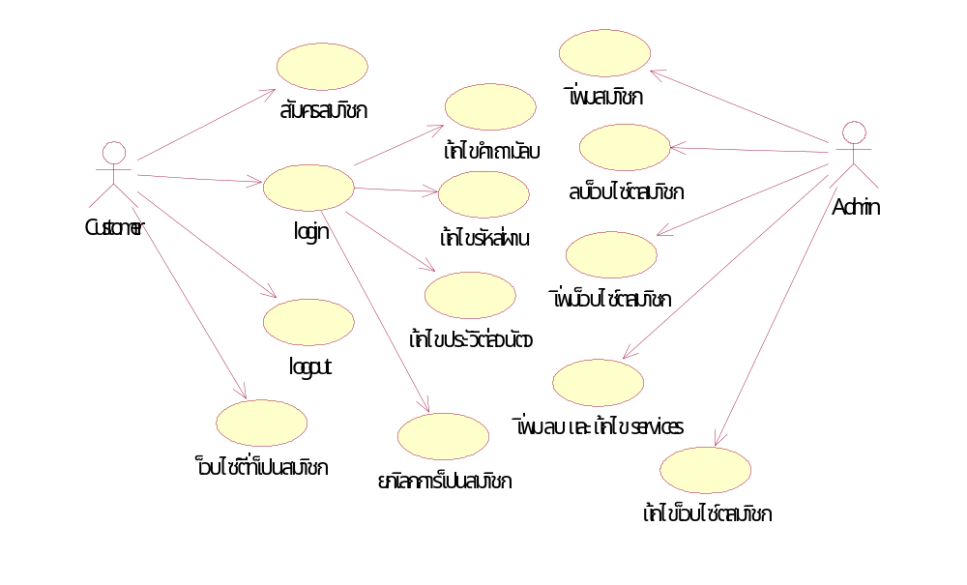
ระบบ Passport

Slide 11
ระบบ Passport
หลักการทำงาน
Web อื่นๆ
Passport
Service
Database

Slide 12
ระบบ Passport
การเก็บรวบรวมข้อมูลส่วนตัว
แฟ้มประวัติสำหรับ Passport จะประกอบไปด้วยข้อมูลดังต่อไปนี้คือ
ที่อยู่อีเมล์
ชื่อต้นและชื่อสกุล
ประเทศหรือภูมิภาค
รัฐหรือดินแดน
รหัส ZIP หรือรหัสไปรษณีย์
ภาษา
โซนเวลา
เพศ
วันเกิด
อาชีพ

Slide 13
ระบบ Passport
การบริหารจัดการข้อมูลส่วนตัวของคุณ
การเข้าไปใช้ข้อมูลส่วนตัวของคุณ
คุณสามารถเพิ่ม ปรับปรุง หรือทำการเปลี่ยนแปลงอื่น ๆ กับข้อมูลใน ของคุณได้ตลอดเวลา
การปิดบัญชี Passport ของคุณ
ผู้ให้บัญชี Passport จะเป็นผู้กำหนดขั้นตอนการปิดบัญชี Passport อันนั้น

Slide 14
ระบบ Passport
ความปลอดภัยและแหล่งเก็บข้อมูลส่วนตัว
การทำ input & output validation
การใช้ SSL
การใช้ HTML forms
การใช้ Cookies
การใช้ HTTP REFERER Header
การใช้ POST & GET method
มีกระบวนการในการทำ logout(logout machanism)
Error Handing

Slide 15
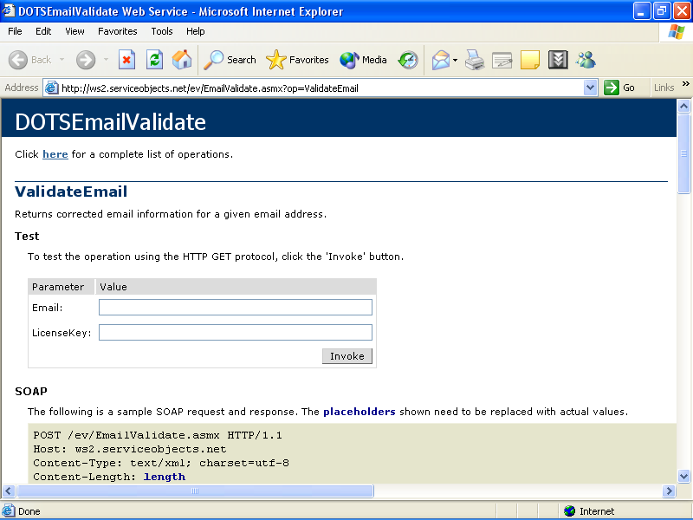
ระบบ Passport
Service ที่เรียกใช้งาน

Slide 16
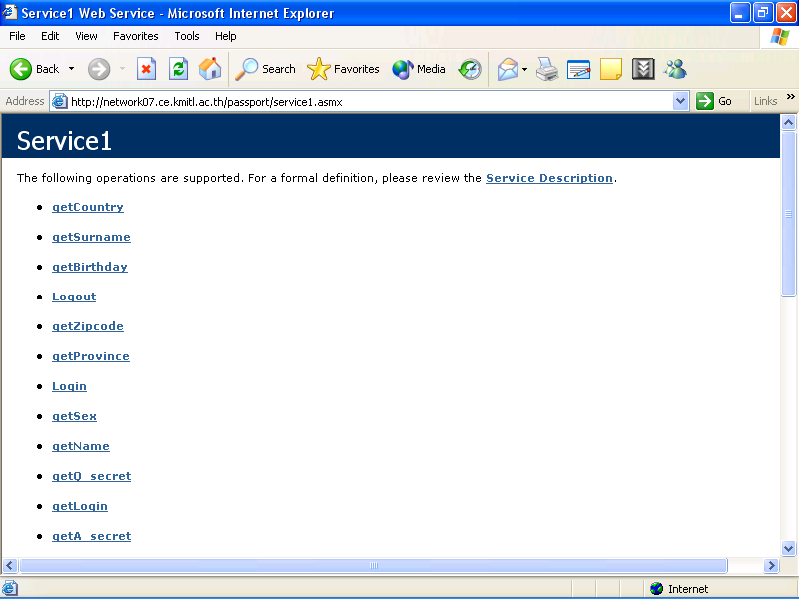
ระบบ Passport
Service ที่เปิดใช้งาน

Slide 17
ระบบ Passport
ฐานข้อมูลที่ออกแบบ
ได้มีการ ออกแบบตาราง ฐานข้อมูลไว้ 4 ตาราง
biography ทำหน้าที่เก็บประวัติของสมาชิกของสมาชิกทั้งหมด
member ทำหน้าที่เก็บรหัสผ่าน
secret ทำหน้าที่เก็บคำถามคำตอบ
web_member ทำหน้าที่เก็บรายชื่อ เว็ปไซต์ ที่เป็นสมาชิก biography
email | name | surname | address | province | zipcode | country | timezone | sex | birthday | job
member
email | password | status
secret
email | Q_secret | A_secret
Web_member
id | host | detail

Slide 18
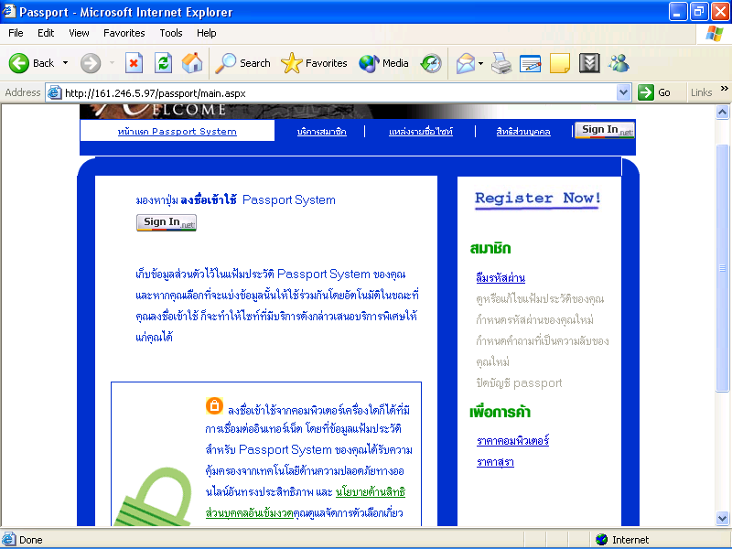
ระบบ Passport
การใช้งาน
หน้าแรกของ Web

Slide 19
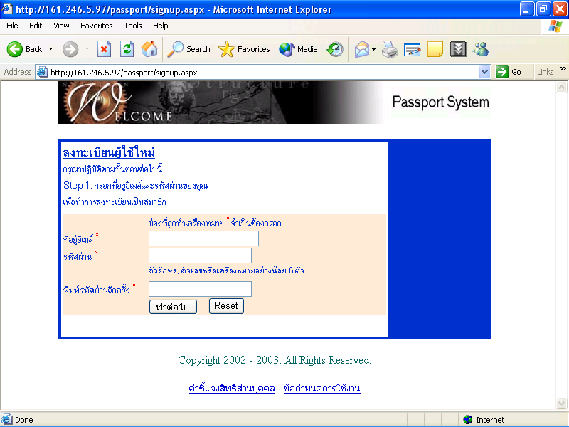
ระบบ Passport
ขั้นตอนการลงทะเบียน
step1 แสดงหน้าให้กรอกที่อยู่อีเมล์และรหัสผ่านของคุณ

Slide 20
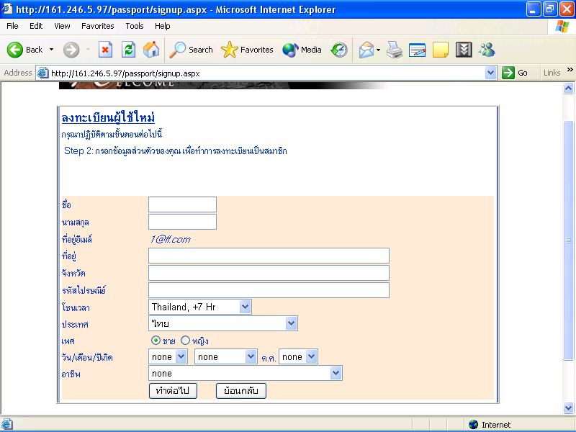
ระบบ Passport
ขั้นตอนการลงทะเบียน
step2 แสดงหน้ากรอกข้อมูลส่วนตัว เพื่อทำการลงทะเบียนเป็นสมาชิก

Slide 21
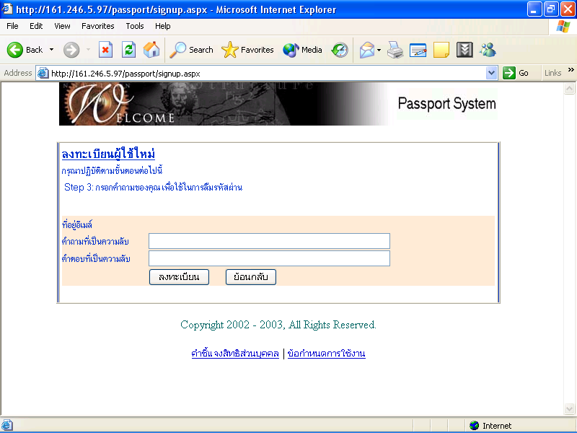
ระบบ Passport
ขั้นตอนการลงทะเบียน
step3 แสดงหน้ากรอกคำถาม เพื่อใช้เมื่อลืมรหัสผ่าน

Slide 22
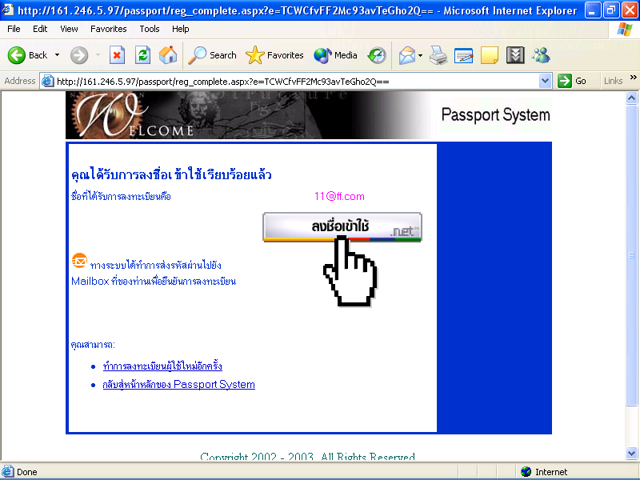
ระบบ Passport
ขั้นตอนการลงทะเบียน
step4 แสดงหน้าเสร็จสิ้นการสมัคร

Slide 23
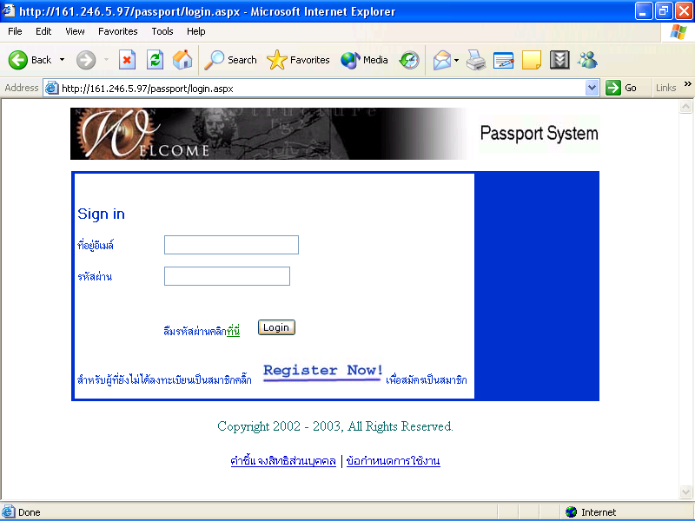
ระบบ Passport
ขั้นตอนการเข้าสู่ระบบ
หน้าการ login เพื่อเข้าสู่ระบบ passport sytem

Slide 24
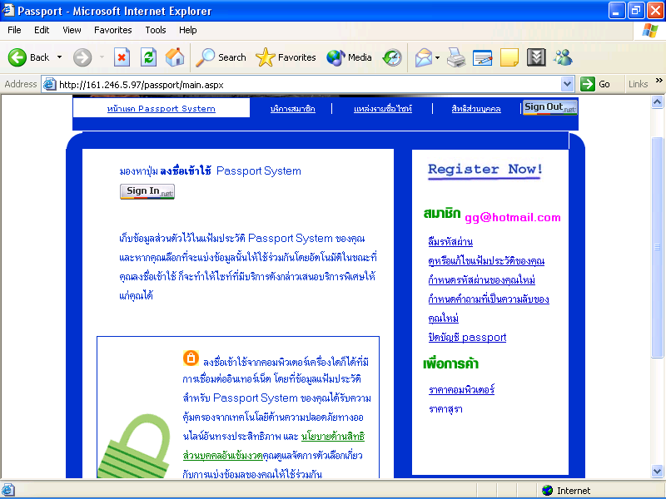
ระบบ Passport
ขั้นตอนการเข้าสู่ระบบ
หน้าการทำงานของ passport

Slide 25
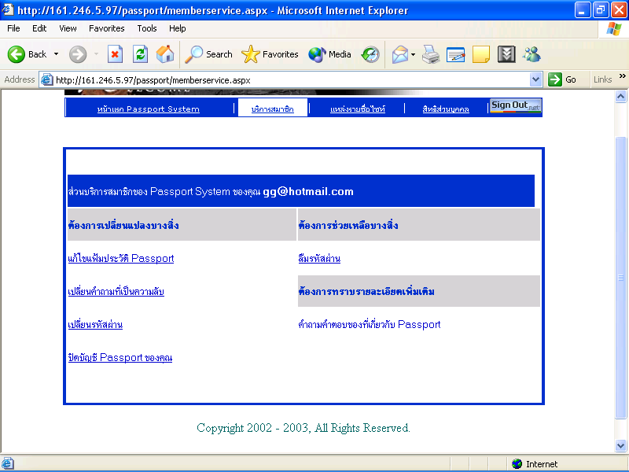
ระบบ Passport
บริการสมาชิก
เป็นหน้าที่ให้บริการสำหรับสมาชิก

Slide 26
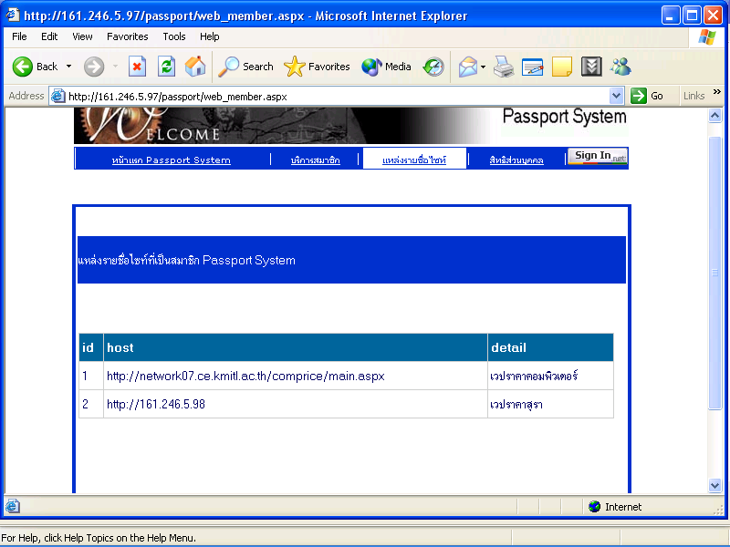
ระบบ Passport
แหล่งรวมเว็บไซต์
web ที่เป็นสมาชิกของ passport

Slide 27
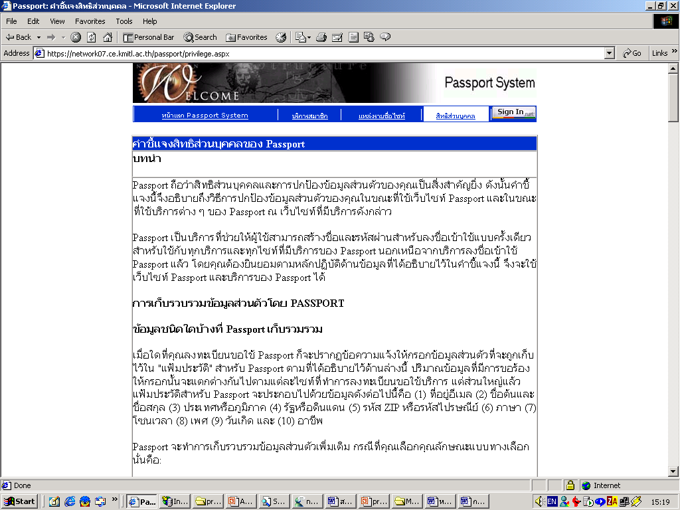
ระบบ Passport
สิทธิส่วนบุคคล
หน้าจอแสดงสิทธิส่วนบุคคล

Slide 28
ปัญหาที่ประสบ
ปัญหาส่วนใหญ่เกิดจากในการศึกษาภาษาและเทคโนโลยีในช่วงแรกมีแหล่งเอกสารอางอิงเกี่ยวกับ ขอมูลฟังกชันตาง ๆ ของ .NET ยังมีนอยมาก เนื่องจากเปนเทคโนโลยีที่คอนขางใหม และประกอบกันแหล่งเอกสารอ้างอิงส่วนใหญ่ที่ได้เป็นเอกสารต่างประเทศจึงลำบากในการทำความใจ

Slide 29
แนวทางการพัฒนาต่อ
การเพิ่มในส่วนของ Wallet
การรักษาความปลอดภัยของขอมูลเพิ่มขึ้น

Slide 30
สรุป
ระบบ พาสพอร์ต ที่ได พัฒนาขึ้นนั้น มีความสามารถครบตามที่ได ออกแบบมา และสามารถตอบสนองความตองการพื้นฐานในการบริหารจัดการสั่งซื้อสินค้าได้ แตก็ยังถือวามี sevices ในการให้บริการนอยมากหากจะนําไปใชงานจริง และเนื่องจากเว็บไซตที่จะขอให้บริการระบบพาสพอร์ต มีความต้องการข้อมูลที่ต่างกัน ระบบบริหาร พาสพอร์ต ที่พัฒนาขึ้นมานี้อาจไมเหมาะสําหรับเว็บไซตแบบอื่น ๆ

